Slide 1
Муниципальное бюджетное дошкольное образовательное учреждение «Детский Сад №275» г. Нижнего Новгорода
«Времена года»
1 Младшая группа
Воспитатель: Пескова А.А.

Slide 2
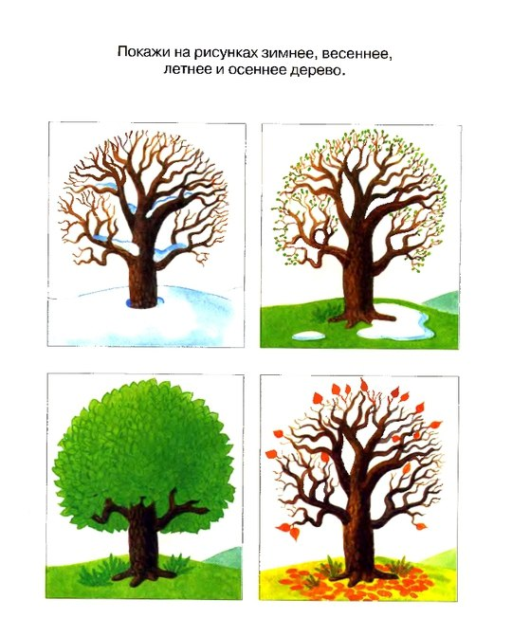

Slide 3
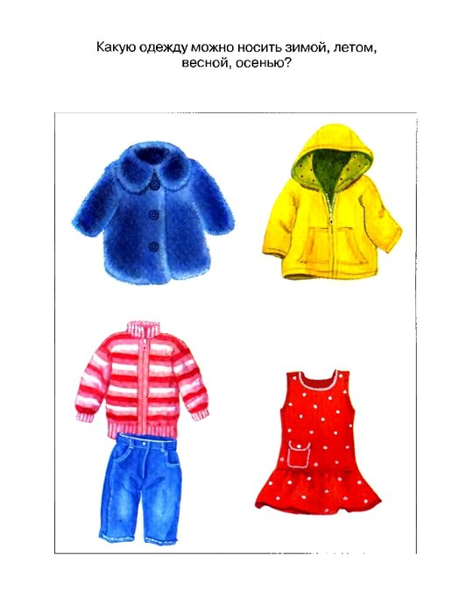

Slide 8
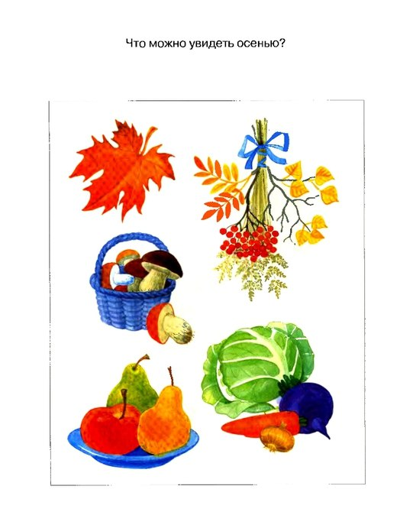

Slide 9
